Slide 1








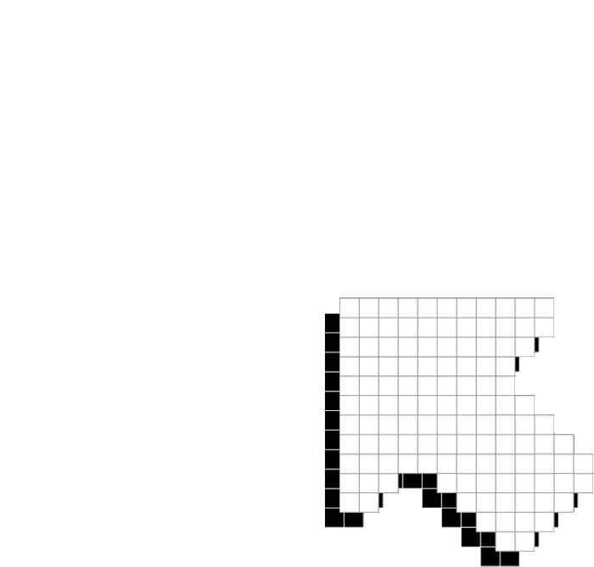





PLAYER 1
HIGHSCORE 2500
PLAYER 2
버섯먹는 은식이
Add a short description

Slide 2










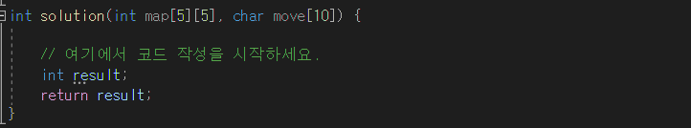

01
07
12
Example
map = {
{0,0,0,0,1},
{0,1,0,0,0},
{0,0,0,2,0},
{0,1,0,0,1},
{0,0,0,0,0}
}
5X5배열 map에서 2는 은식이를 나타낸다.
5X5배열 map에서 1은 버섯을 나타낸다.
배열 move의 ‘w’,’a’,’s’,’d’ 는 은식이의 이동키이다.
배열 move처럼 이동했을 경우, 은식이는 총 3개의 버섯을 먹게된다.
Back to
Agenda Page

Slide 3
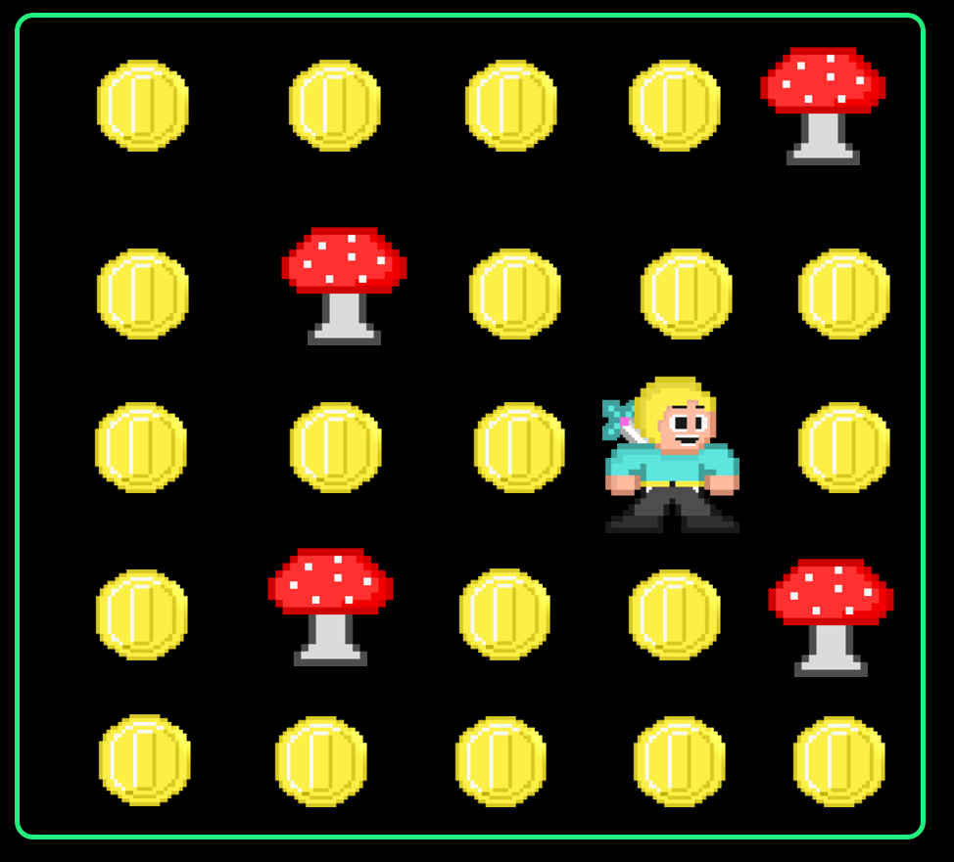
Back to Agenda Page
01
07
1
0
before
w
a
After
a
\
\

Slide 4
Back to Agenda Page
01
07
12
WARNING
은식이와 버섯의 위치는 랜덤이며, 버섯의 수도 랜덤.
은식이가 맵밖으로 벗어나려는 움직임은 무효처리된다.
한번 먹은 버섯은 다시 먹어도 카운트하지않는다.

Slide 5
GAME RULE
은식이의 현재 위치를 찾아낸다.
‘a’는 왼쪽으로 한칸,‘s’는 뒤로 한칸, ‘d’는 오른쪽으로 한칸, ‘w’는 위로 한칸 이동.
주어진 입력키에 따라 움직였을 때, 은식이가 먹은 버섯의 숫자를 알아내라.

Slide 6



WHITEBOARD PAGE
Tip: Collaboration makes teamwork easier! Click "Share" and invite your teammates to fill this up. Use this page for bulletins, brainstorms, and other fun team ideas.
Right-click on the background of the slide, or on the thumbnail below, for the option to expand this page into a whiteboard for more space!
Copy a note, drag to the board, and write your ideas.
Copy a note, drag to the board, and write your ideas.
Copy a note, drag to the board, and write your ideas.

Slide 7
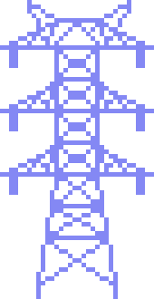


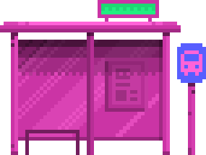



질문 있으신가요?
INSERT A PARTING OR
call-to-action message here.

Slide 8
THANK YOU!
INSERT A PARTING OR
call-to-action message here.

